Slide 1
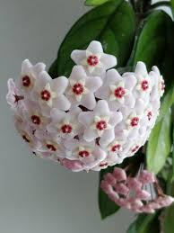
স্বাগতম

Slide 2
শিক্ষক পরিচিতি
পাঠ পরিচিতি
দশম শ্রেণী
অধ্যায়ঃ ৪
সময়ঃ ৫০ মিনিট
খান ইমামুল ইসলাম
গোহালা টি,সি,এ,এল উচ্চ বিদ্যালয়
মুকসুদপুর, গোপালগঞ্জ।
মোবাইলঃ ০১৭১১২২২৯৩৪

Slide 3
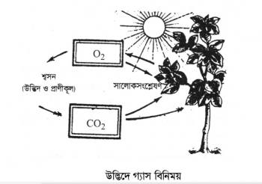
নিচের চিত্রগুলো লক্ষ্য করঃ

Slide 4
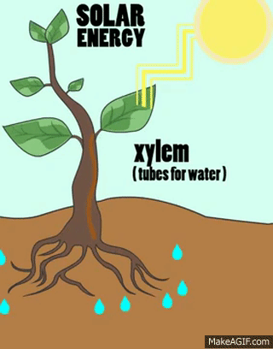

Slide 5
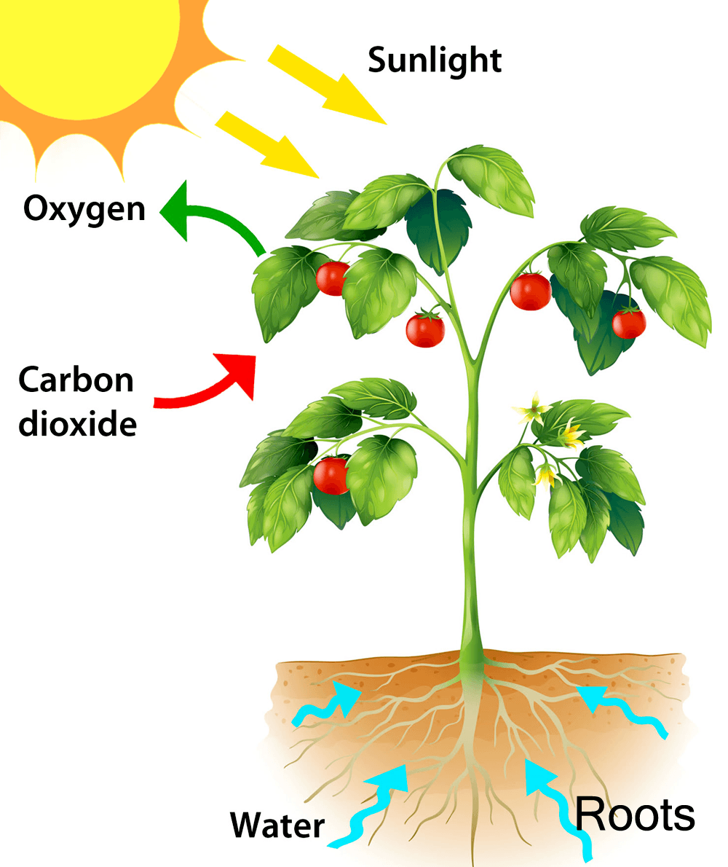

Slide 6
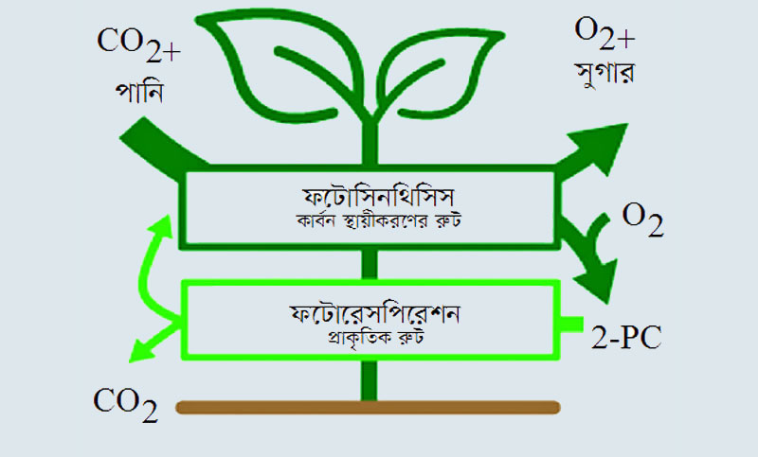

Slide 7
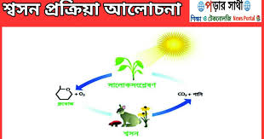
শ্বসনঃযে জৈব রাসায়নিক প্রক্রিয়ায় জীব পরিবেশ থেকে গৃহীত অক্সিজেন দ্বারা কোষমধ্যস্থ খাদ্যবস্তুকে জারিত করে খাদ্যের স্থিতিশক্তিকে তাপ ও গতিশক্তিরূপে মুক্ত করে এবং উপজাত পদার্থ হিসেবে কার্বন ডাইঅক্সাইড ও পানি উৎপন্ন করে তাকে, শ্বসন বলে।

Slide 9
শিখনফল
এই পাঠ শেষে শিক্ষার্থীরা =====
শ্বসন কী তা বলতে পারবে।
সবাত শ্বসন ও অবাত শ্বসনের ধাপগুলো বর্নণা করতে পারবে।
শ্বসনের প্রভাবকগুলো বর্ণনা করতে পারবে।
শ্বসনের গুরুত্ব বিশ্লেষণ করতে পারবে।

Slide 10
শ্বসন
সবাত শ্বসন
অবাত শ্বসন
সবাত শ্বসনঃ যে শ্বসন প্রক্রিয়ায় অক্সিজেন প্রয়োজন হয়, তাকে সবাত শ্বসন বলে।
অবাত শ্বসনঃ যে শ্বসন প্রক্রিয়ায় অক্সিজেন প্রয়োজন হয়না তাকে অবাত শ্বসন বলে।

Slide 12
একক কাজ
১। শ্বসন কাকে বলে?
২।সবাত শ্বসন কাকে বলে
৩। অবাত শ্বসন কাকে বলে ?
৪।সবাত শ্বসনের বিক্রিয়াটি লেখ

Slide 13
চলো একটি ভিডিও দেখিঃ

Slide 14
অবাত শ্বসন
♦ অবাত শ্বসন অক্সিজেনের অনুপস্থিতিতে হয়।
♦ শ্বসনিক বস্তু আংশিকরূপে জারিত হয়।
♦ দুই ধাপে সংঘটিত হয়।
♦ বিভিন্ন জৈব যৌগ, CO² ও সামান্য শক্তি উৎপাদিত হয়।
♦ শুধু কিছু অণুজীবে যেমন—ব্যাকটেরিয়ায় অবাত শ্বসন হয়ে থাকে।
সবাত শ্বসন
♦ সবাত শ্বসন অক্সিজেনের উপস্থিতিতে হয়।
♦ শ্বসনিক বস্তু সম্পূর্ণরূপে জারিত হয়।
♦ চার ধাপে সংঘটিত হয়।
♦ পানি, CO² ও বিপুল পরিমাণ শক্তি উৎপাদিত হয়।
♦ উদ্ভিদ ও প্রাণীর স্বাভাবিক শ্বসন প্রক্রিয়াই হলো সবাত শ্বসন।

Slide 15
দলগত কাজ
১। সবাত শ্বসনের গ্লাইকোলাইসিস প্রক্রিয়ার বর্ণনা দাও।
২। সবাত শ্বসনের ক্রেবস চক্রের বর্ণনা দাও।
৩। সবাত শ্বসন ও অবাত শ্বসনের মধ্যে ৫টি পার্থক্য লেখ।

Slide 16
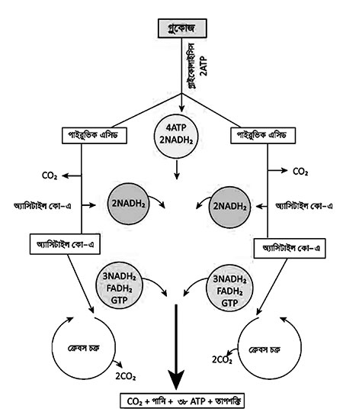

Slide 17
শ্বসন প্রক্রিয়ার প্রভাবকঃ শ্বসন প্রক্রিয়ায় প্রভাবক গুলো বাহ্যিক ও অভ্যন্তরীণ দুরকম হতে পারে।
বাহ্যিক প্রভাবকঃ
তাপমাত্রা : শ্বসনের জন্য উত্তম তাপমাত্রা হলো ২০-৪৫ ডিগ্রি সে.। ২০ ডিগ্রি এর নিচে এবং ৪৫ ডিগ্রি এর উপরের তাপমাত্রায় শ্বসনের হার কমে যায়।
অক্সিজেন : অক্সিজেনের অভাবে সবাত শ্বসন কোনোক্রমেই চলতে পারে না।
পানি : পরিমিত পানি সরবরাহ শ্বসন ক্রিয়াকে স্বাভাবিক রাখে। কম বা অতিরিক্ত পানির উপস্থিতিতে শ্বসন ব্যাহত হয়।
আলো : আলোর উপস্থিতিতে পাতার পত্ররন্ধ্র খোলা থাকায় শ্বসনের হার বেড়ে যায়।
কার্বন ডাই অক্সাইড : বায়ুতে কার্বন ডাই অক্সাইডের ঘনত্ব বেড়ে গেলে শ্বসনের হার কিছুটা কমে যায়।

Slide 18
অভ্যন্তরীন প্রভাবকঃ
খাদ্যদ্রব্য : কোষে খাদ্যদ্রব্যের পরিমাণ ও ধরণ শ্বসন হার নিয়ন্ত্রন করে।
এনজাইম : প্রয়োজনীয় এনজাইমের ঘাটতি হলে শ্বসনের হার কমে যায়।
কোষের বয়স : বেশি বয়স্ক অপেক্ষা অল্প বয়স্ক কোষে প্রোটোপ্লাজম বেশি থাকায় শ্বসনের হার বেশি হয়।
অজৈব লবণ : কোষের স্বাভাবিক শ্বসন প্রক্রিয়া পরিচালনার জন্য অজৈব লবণ থাকা বাঞ্ছনীয়।

Slide 19
শ্বসনের গুরুত্বঃ
যেকোনো জীবের জীবনে শ্বসন প্রক্রিয়ার গুরুত্ব অপরিসীম। প্রতিটি জীবের সজীব কোষে শ্বসন প্রক্রিয়া অব্যাহত ভাবে চলতে থাকে। নিম্নে এর গুরুত্ব আলোচনা করা হল-
১। শক্তি উত্পাদনঃ শ্বসন প্রক্রিয়ার মাধ্যমে জীবদেহের প্রয়োজনীয় শক্তি উত্পন্ন হয়। এ শক্তি দিয়ে জীবে সব ধরনের জৈবিক কাজ পরিচালিত করে।
২। খাদ্য প্রস্তুতঃ শ্বসনে নির্গত CO2 উদ্ভিদের সালোকসংশ্লেষণে ব্যবহূত হয় এবং খাদ্য উত্পাদনে সহায়তা করে।
৩। কোষ বিভাজনঃ কোষ বিভাজনের প্রয়োজনীয় শক্তি ও আনুষঙ্গিক পদার্থ শ্বসন প্রক্রিয়া থেকে আসে।
৪। খনিজ লবণ পরিশোষণঃ এ প্রক্রিয়া উদ্ভিদে খনিজ লবণ পরিশোষনে সাহায্য করে, যা পরোক্ষভাবে উদ্ভিদের জৈবিক ক্রিয়া চালু রাখে।
৫। শিল্পে ব্যবহারঃ বিভিন্ন অণুজীবের অবাত শ্বসন প্রক্রিয়াকে কাজে লাগিয়ে অ্যালকোহল, ল্যাকটিক এসিড, পাউরুটি, দই, পনির ইত্যাদি উত্পাদন শিল্প গড়ে উঠেছে।

Slide 20
জোড়ায় কাজ
১। অভ্যন্তরীণ প্রভাবকগুলোর নাম লেখ।
২। বাহ্যিক প্রভাবকগুলোর নাম লেখ।

Slide 21
মূল্যায়ন
১। শ্বসন কাকে বলে ?
২। শ্বসন কত প্রকার ও কী কী ?
৩। সবাত শ্বসন কাকে বলে?
৪।সবাত শ্বসন ও অবাত শ্বসনের মধ্যে ৩টি পার্থক্য লেখ।

Slide 22
বাড়ীর কাজ
প্রশ্নঃ আমাদের জীবনে শ্বসন প্রক্রিয়ার গুরুত্ব বিশ্লেষণ কর।

Slide 23
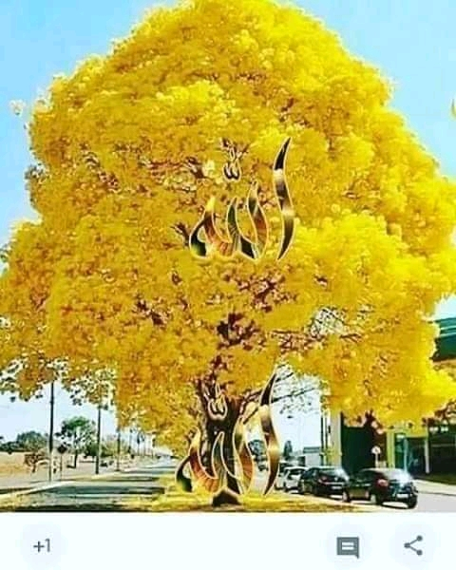
আল্লাহ হাফেজ

